Slide 1
Funzione dielettrica dei conduttori
10⁻¹⁴ s ω_{p} 10¹⁶ s⁻¹ per argento rame oro
Fattore di merito 200 << risonanze atomiche

Slide 2
10⁻¹⁴ s ω_{p} 10¹⁶ s⁻¹ per argento rame oro
τ Smorzamento dell’oscillazione
ω_{p}τ Fattore di merito 200 << risonanze atomiche

Slide 3
Per Au, Ag, Cu …
Per ω < 5x10¹⁵ s⁻¹ infrarosso, visibile
ω²<<ω_{p}², k_{z} immaginario puro

Slide 4
Interazione di radioonde e microonde con le superfici dei conduttori
ω << 1/τ
ω = 10¹² s⁻¹
g/ε₀ω > 10⁶
n=η > 700
k quasi perpendicolare all’interfaccia
K₀ < ω/c
E e B perpendicolari a k quindi paralleli all’interfaccia

Slide 5
Interazione di radioonde e microonde con le superfici dei conduttori
TE
TM
TE
TM
Il campo elettrico riflesso e quasi esattamente in opposizione di fase con quello incidente
Rispetto al campo elettrico incidente il campo ELETTRICO trasmesso è piccolissimo e sfasato di 45° in anticipo
TE
TM
TE
TM

Slide 6
Interazione di radioonde e microonde con le superfici dei conduttori
9 mm frequenza rete elettrica

Slide 7
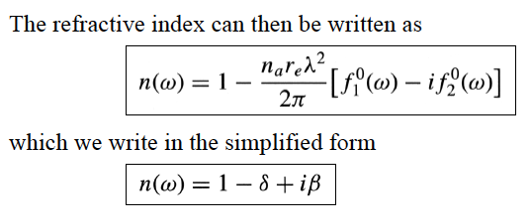
Indice di rifrazione nei raggi X e UV

